Slide 1
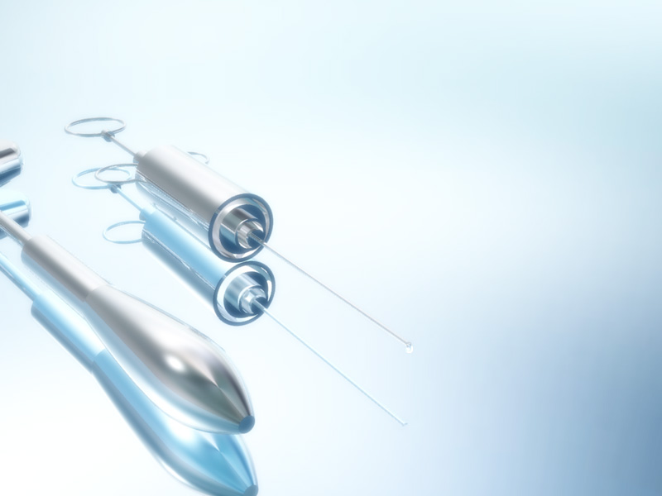
HỆ THỐNG SỔ KHÁM BỆNH ĐIỆN TỬ
Môn: Thu thập và phân tích yêu cầu
Nhóm: 12
GV hướng dẫn: Đặng Đức Hạnh

Slide 2

Nội dung
Đặt vấn đề
Phân tích và thiết kế ứng dụng
Cài đặt chi tiết ứng dụng

Slide 3


I. Đặt vấn đề
1. Tổng quan
Việc sử dụng sổ khám bệnh giấy không mạng lại hiệu quả tối ưu
- Bất cập trong việc đặt lịch khám

Slide 4
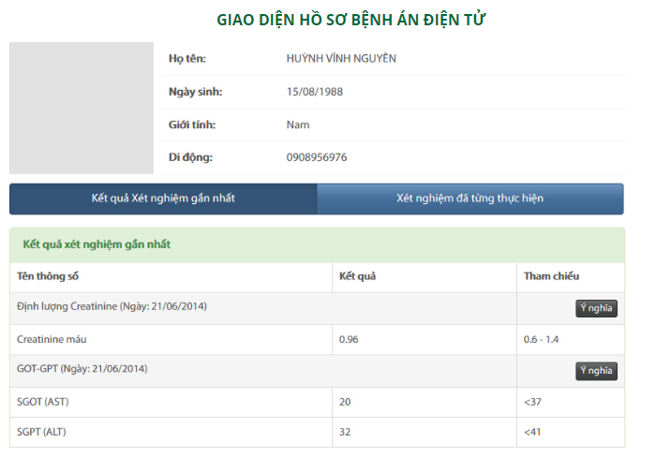
Ví dụ: Hệ thống y khoa Phước An

Slide 5
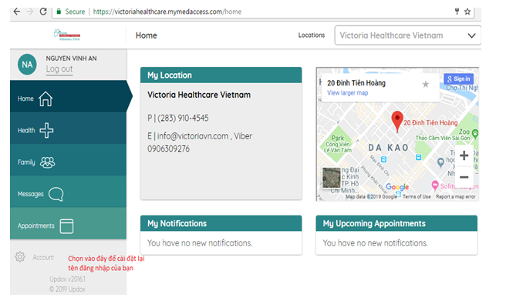
Ví dụ : Phòng Khám Victoria Healthcare

Slide 6
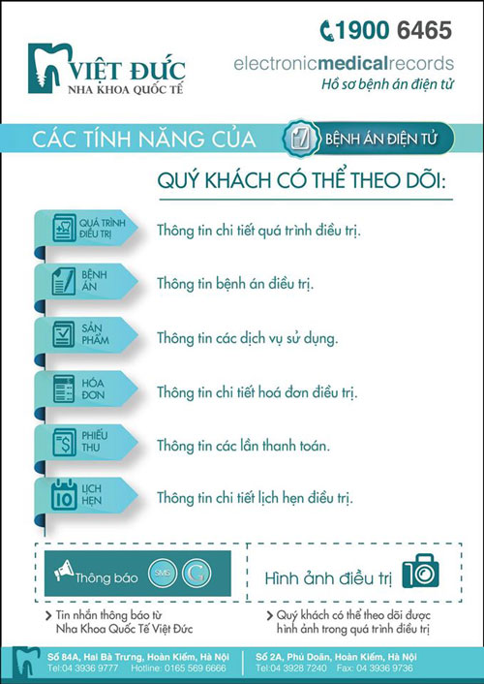
Ví dụ: Bệnh viện nha khoa Việt Đức

Slide 7


Giải quyết vấn đề?

Slide 8

2. Mục tiêu
Hỗ trợ việc tương tác giữa bác sĩ và bệnh nhân.
Giúp bác sĩ và bệnh nhân dễ dàng theo dõi được tình hình sức khỏe.

Slide 9
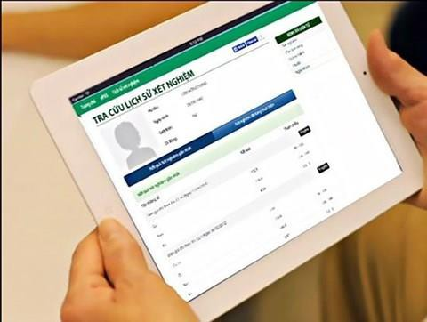
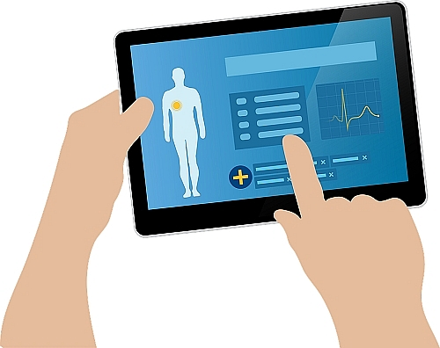
3. Mục tiêu
Lưu trữ thông tin của bệnh nhân:
Ghi các thông số sức khỏe của bệnh nhân
Ghi lại lịch sử khám bệnh
Giúp bác sĩ và bệnh nhân đặt lịch khám bệnh

Slide 10
II. Phân tích và thiết kế ứng dụng
1. Các chức năng chính
Đối với bệnh nhân:
không phải lưu trữ tất cả loại giấy tờ khi đi khám bệnh, chữa bệnh.
dễ dàng so sánh từng chỉ số xét nghiệm, kết quả khám sức khỏe tổng quát định kỳ
giúp người bệnh tự quản lý thông tin sức khỏe liên tục, suốt đời của mình. Từ đó, chủ động phòng bệnh, chủ động chăm sóc sức khỏe của mình.
thủ tục khám, chữa bệnh và thanh toán cũng nhanh hơn trước.

Slide 11
2. Thiết kế ca sử dụng

Slide 12
3. Thiết kế cơ sở dữ liệu

Slide 13
III. Cài đặt chi tiết ứng dụng
1. Công nghệ sử dụng
Sổ khám bệnh giấy vẫn được sử dụng phổ biến gây nhiều khó khăn cho bệnh nhân và bệnh viện
Hệ thống bệnh án điện tử hiện nay chỉ đang ở mức thử nghiệm nên các chức năng còn chưa đầy đủ, chưa đáp ứng hết nhu cầu của các bên liên quan
Các hệ thống hiện nay chưa có sử dụng chữ ký số, chữ ký điện tử của người chịu trách nhiệm nội dung thông tin và bệnh nhân nên quá trình quản lý chưa hoàn thiện.
Nước ta đang cố gắng áp dụng công nghệ vào lĩnh vực y tế nên việc nhanh chóng hoàn thiện Sổ khám bệnh điện tử là cần thiết đề theo kịp các nước phát triển

Slide 14
1. Ảnh minh họa
Nhà nước có nhiều văn bản, chính xác khuyến khích áp dụng công nghệ thông tin vào lĩnh vực y tế
Bộ y tế đang đẩy mạnh quá trình hoàn thiện bệnh án điện tử
Các cơ sở y tế đang cần một hệ thống hoàn thiện để quản lí dễ dàng hơn
Các bác sĩ, nhân viên cần hệ thống hoàn thiên để giúp việc khám chữa bệnh, và chăm sóc cho bệnh nhân tốt nhất
Bệnh nhân cần hệ thống hoàn thiện để được khám chữa bệnh trong điều kiện tốt nhất

Slide 15


